Slide 1
Generics

Slide 2
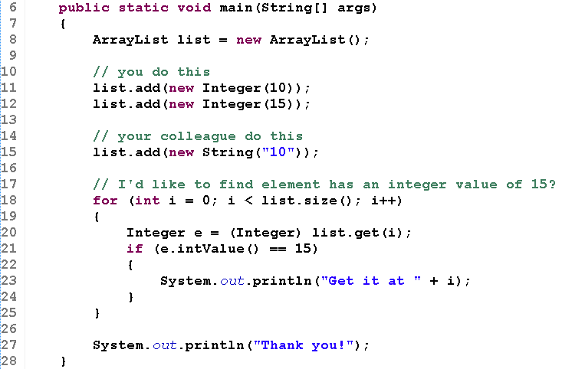
Vấn đề

Slide 3
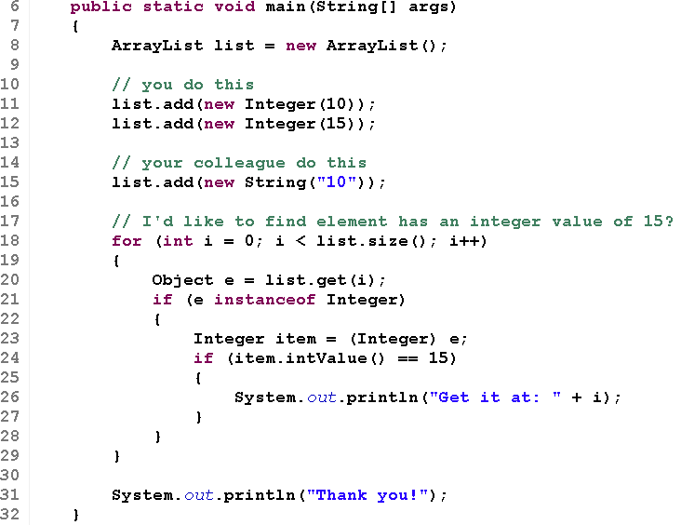

Giải pháp
Output

Slide 4
Mục đích của Generic
Phương pháp chỉ ra kiểu của các “Đối tượng” mà một Lớp có thể “chấp nhận”
Hạn chế việc ép kiểu các đối tượng.
Phát hiện sớm các kiểu dữ liệu không phù hợp tại thời điểm biên dịch chương trình.

Slide 5
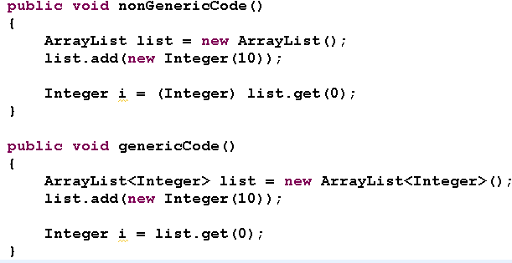
Ví dụ
required explicit cast
Type of element
No required explicit cast

Slide 6
Ưu điểm và hạn chế của Generics
Ưu điểm
  Hổ trợ đặc điểm đa hình của OOP.
  Kiểm tra sự chính xác của kiểu dữ liệu tại thời điểm biên dịch.
  Hạn chế việc ép kiểu
Giới hạn
  Không thể tạo các hàm dựng ở mức Generic.
    T element = new T();

Slide 7
Generic ở mức Lớp
Lớp Generic là một cơ chế để chỉ rỏ mối quan hệ giữa Lớp và kiểu dữ liệu liên quan đến nó (type parameter).
“Các Tham số kiểu” sẽ được xác định tại thời điểm đối tượng của Lớp được tạo
Quy ước về tên của Tham số kiểu(Type Parameter Naming Conventions)
  Viết hoa, dùng một chữ cái.
    E – Element
    K – Key
    N – Number
    T – Type
    V – Value

Slide 8
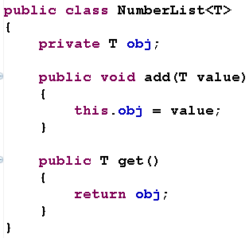
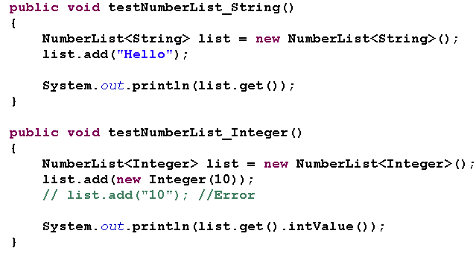
Tạo Lớp generic

Slide 9
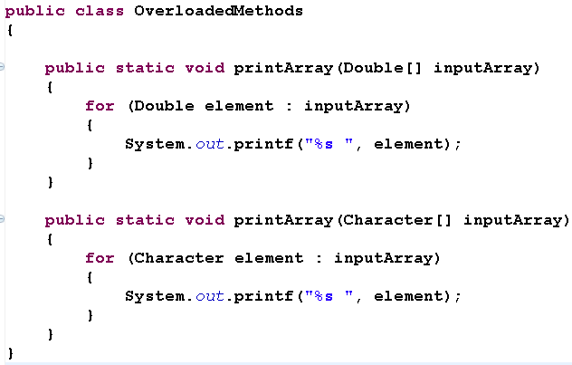
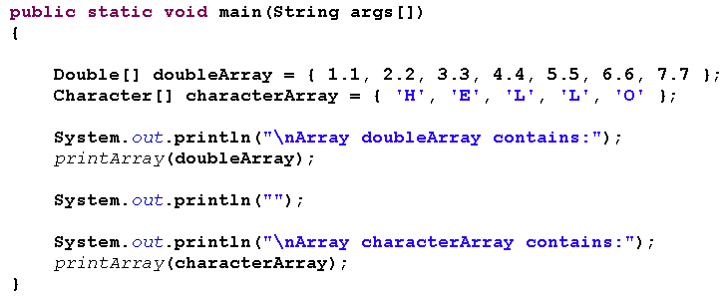

Phương thức Generic
Phù hợp với các phương thức nạp chồng (Overloading)
Output

Slide 10
Tạo phương thức Generic
Cú pháp:
  Các “tham số kiểu” được khai báo trong phạm vi của phương thức.
  Tham số kiểu phải được chỉ rõ trước kiểu dữ liệu trả về của phương thức và đặt trong cặp dấu <>.
Có thể dùng tham số kiểu cho:
  Các tham số của phương thức
  Dữ liệu trả về
  Biến cục bộ

Slide 11
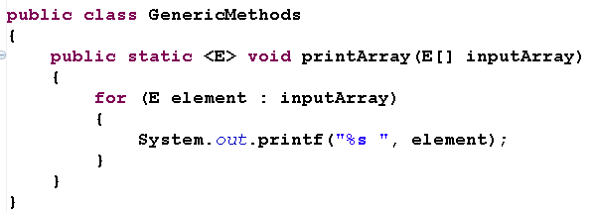
Ví dụ
Output

Slide 12
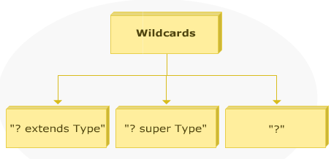
Sử dụng Wildcards trong Generic
"?”
  Đại diện cho một kiểu chưa xác định.
"? extends Type”
  Đại diện cho một kiểu là lớp con của lớp được chỉ ra hoặc chính nó.
  e.g. List <? extends Number>
"? super Type“
  Đại diện cho một kiểu là lớp cha của lớp được chỉ ra hoặc chính nó.
  e.g. List <? super Number>

Slide 13



Example of Wildcards
“?”
“? extends type”
“? super type”

Slide 14

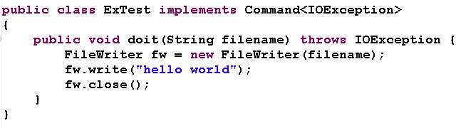
Generics và việc xử lý các biệt lệ
Tham số kiểu cũng được dùng trong việc đưa ra (throw) các biệt lệ.

Slide 15


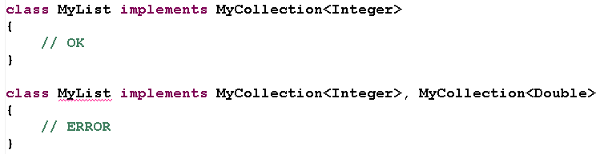
Thừa kế và Generics
Một Lớp có thể thừa kế từ một Lớp Generic, và chỉ rõ kiểu của Generic, nếu không lớp con này phải khai báo như một lớp Generic
Một “Lớp” chỉ được hiện thực một trường hợp cụ thể “Giao tiếp generic” (Generic Interface)

Slide 16
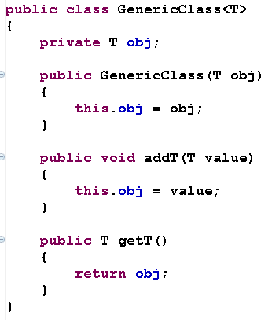
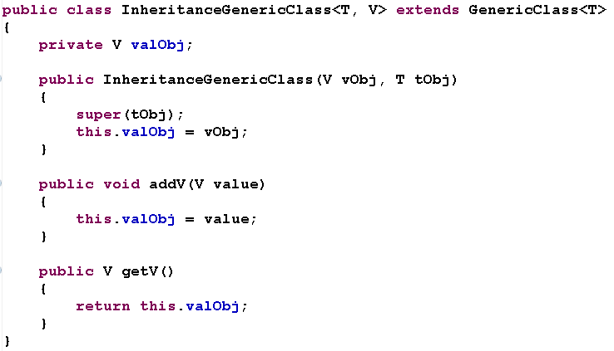
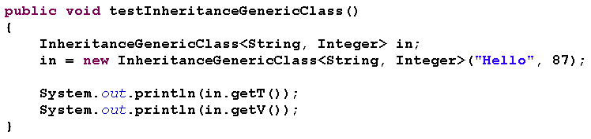

Ví dụ

Slide 17
Interoperability with Generics
Describe how to use Legacy code in Generics
Describe how to use Generics in Legacy code.

Slide 19
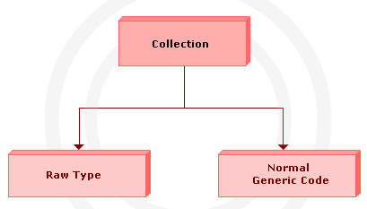
Legacy Code
Non-generic legacy code
Normal generic type
  Collection<Part> list = new ArrayList<Part>();
Raw type:
  Generic type like Collection is used without a type parameter
  e.g. Collection col = new ArrayList();

Slide 20
Using Legacy Code in Generic Code
Working but dangerous
  All the type safety guarantees are void
When compile, Java generates an unchecked conversion warning

Slide 21
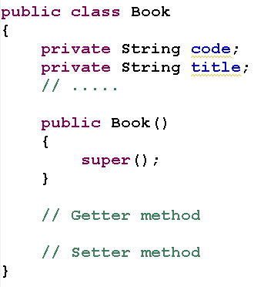
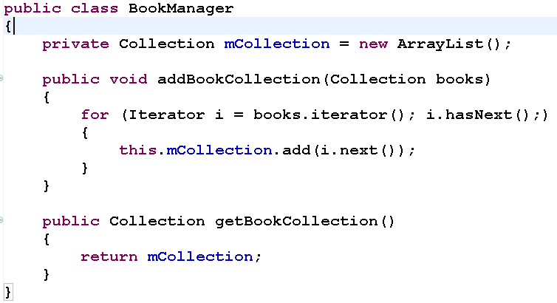
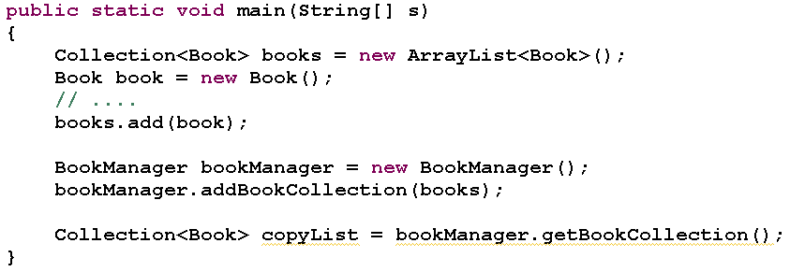
Example of Using Legacy Code in Generic Code

Slide 22
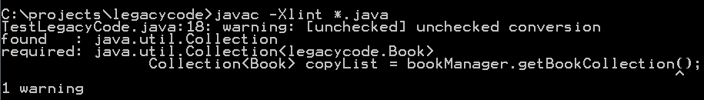
Compile

Slide 23

Erasure
Generics are implemented as a front end conversion called erasure.
Erasure removes all generic type information.
  All the type information between angle brackets is thrown out
  i.e. a parameterized type like List<String> is converted into List

Slide 24
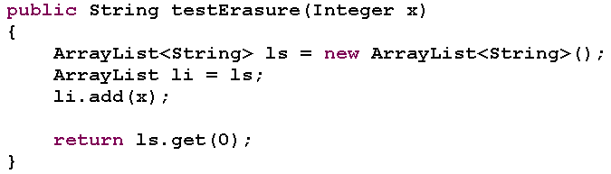
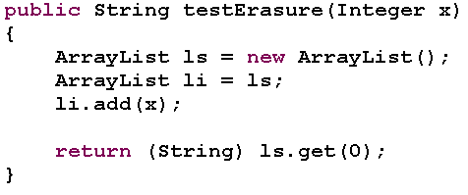
Example of Erasure
for illustration purposes only

Slide 25
Using Generics Code in Legacy Code
Adding type parameter to class or interface declarations
Adding type parameters to the class or interface which has been extended or implemented
Adding type parameters to the method signatures
Adding cast where the return type contains a type parameter

Slide 26
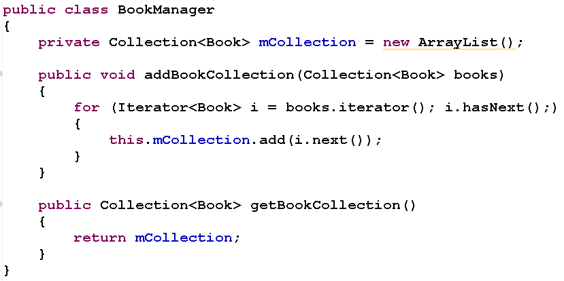
Example of Using Generics Code in Legacy Code

Slide 27
That’s about all for today!
Introduction to Generics
  Generic class.
  Generic methods.
More on Generics
  Wildcards with generics.
  Exception handling with generics
  Inheritance with generics.
Interoperability with Generics
  Legacy code in Generics
  Use Generics in Legacy code.
Thank you all for your attention and patient !

